Slide 1
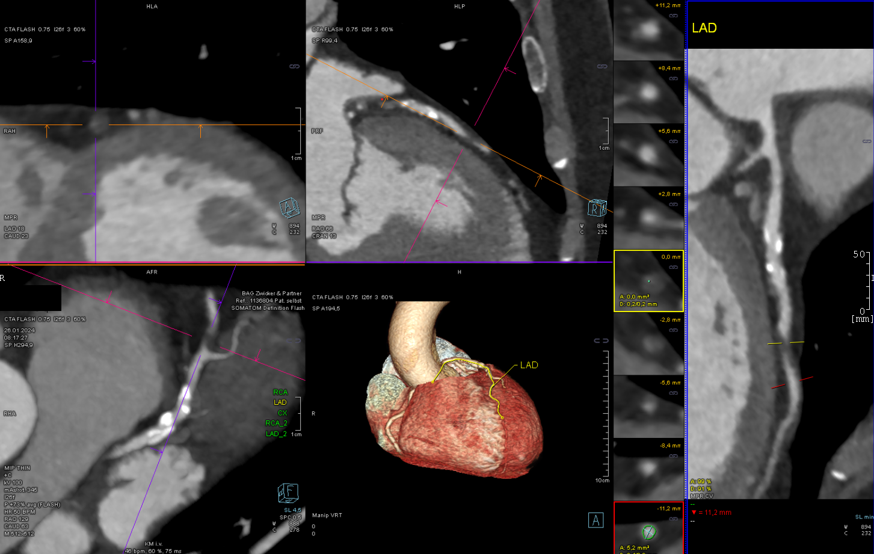
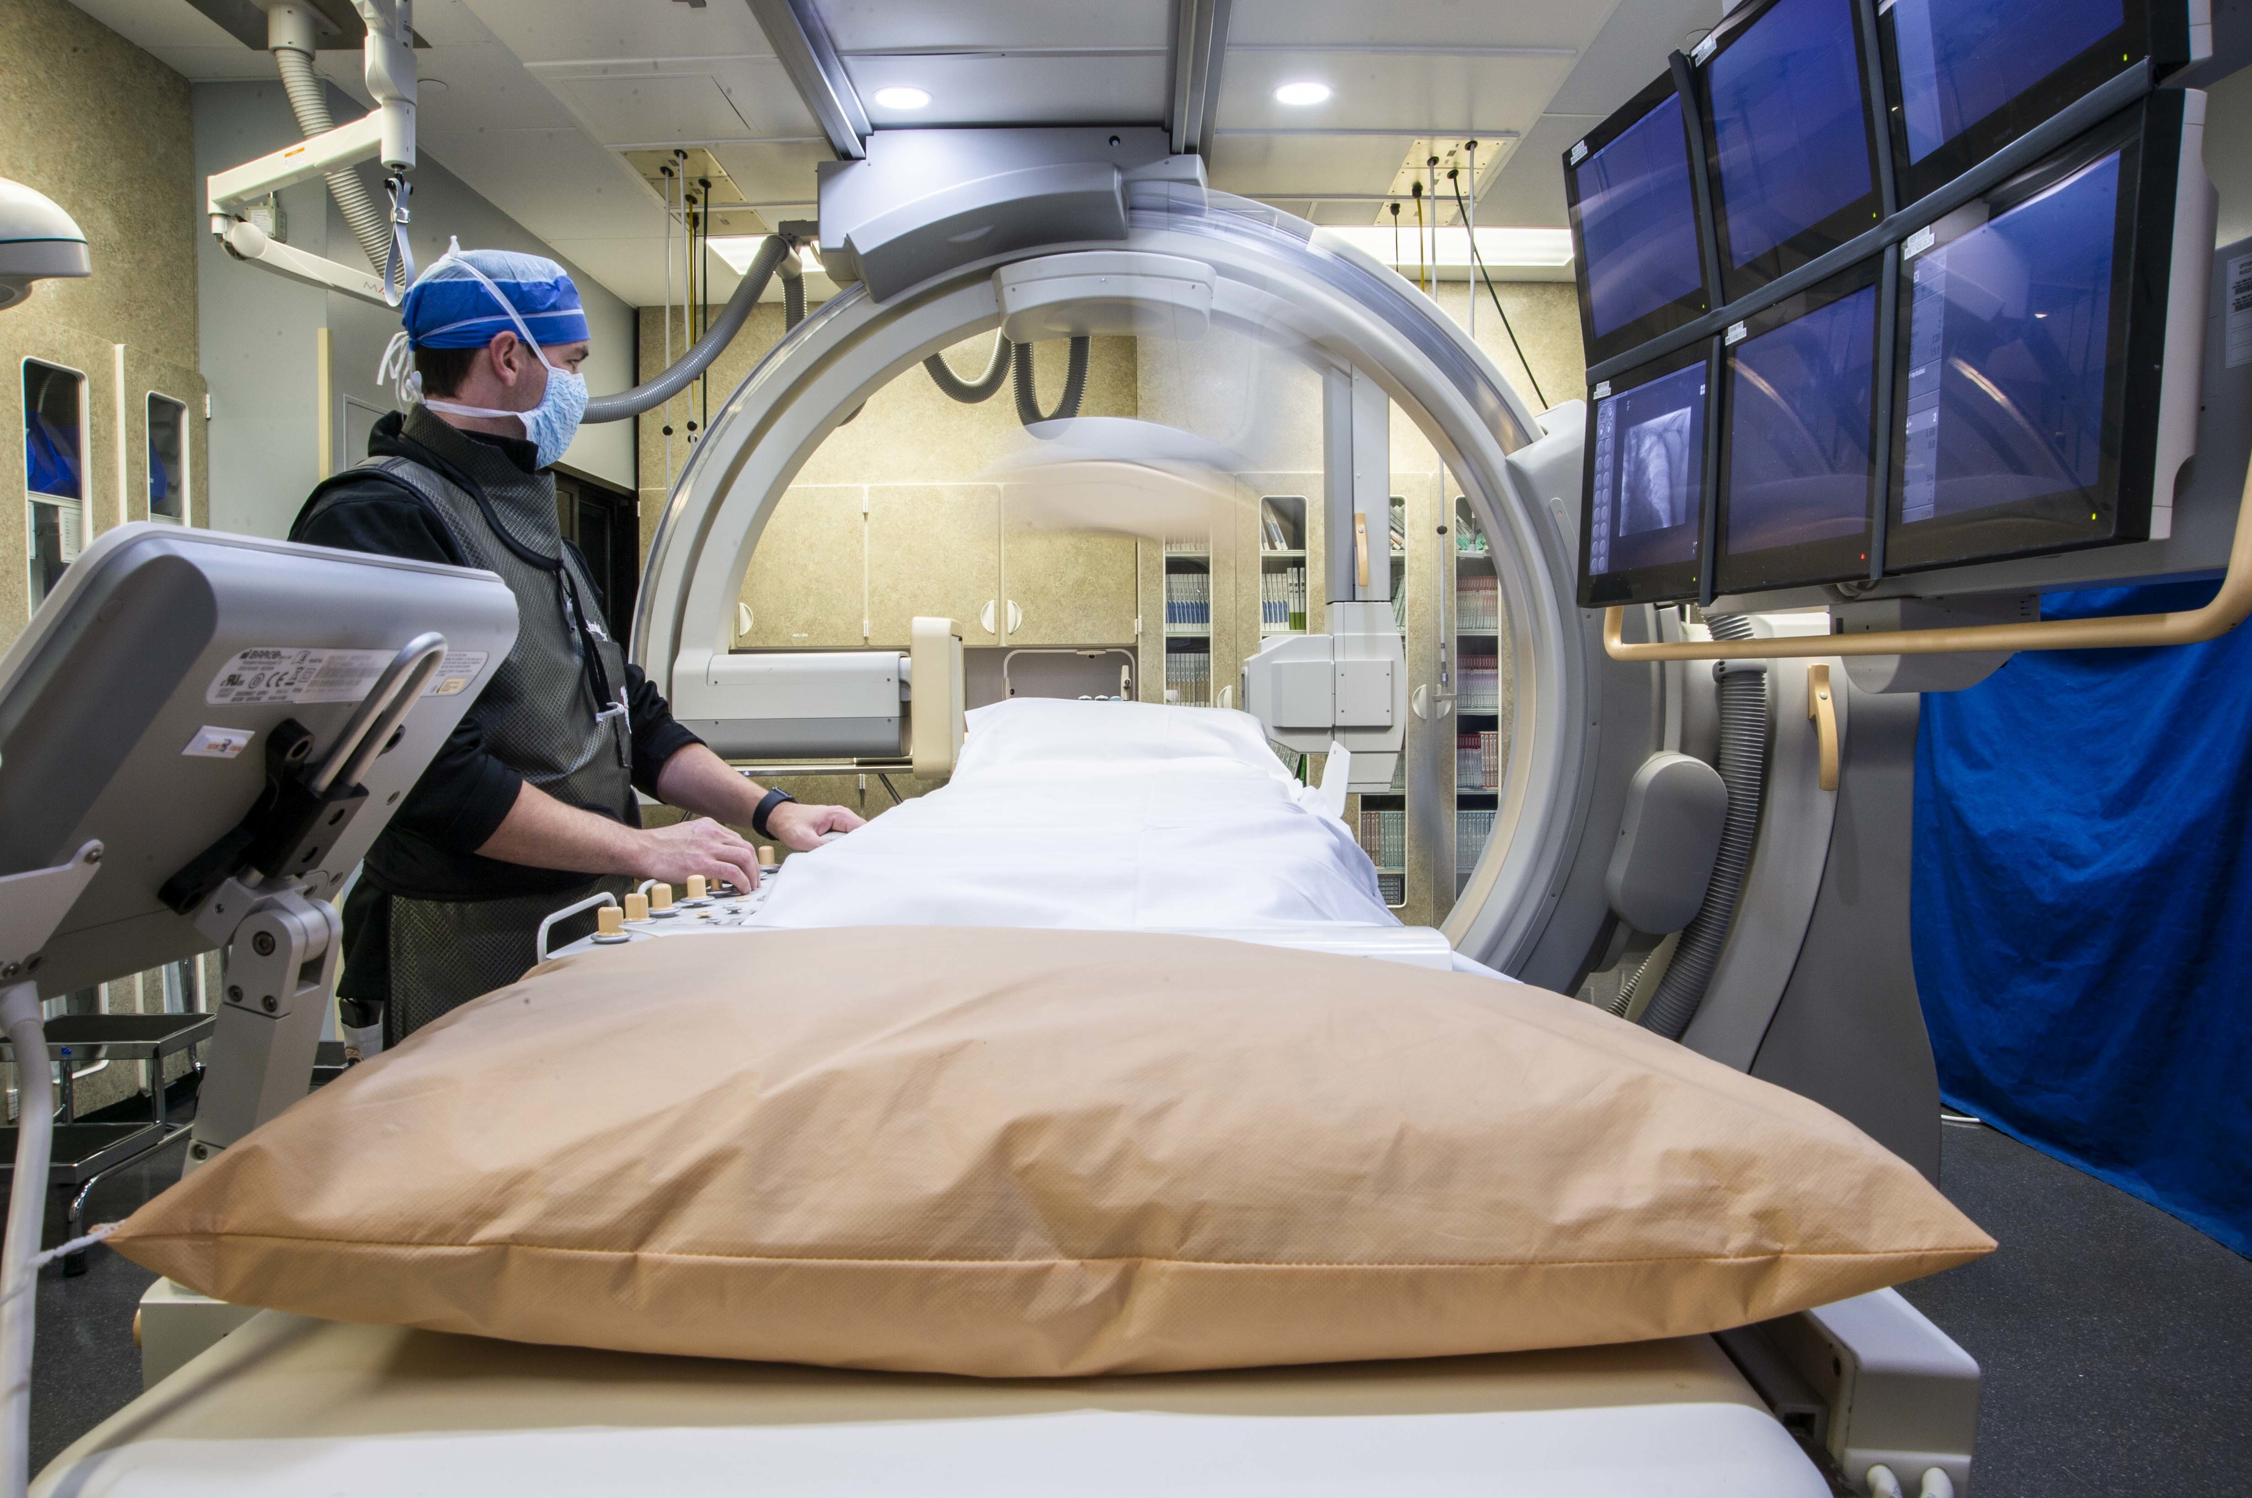
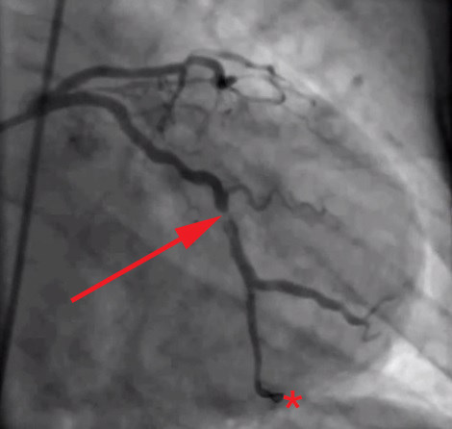
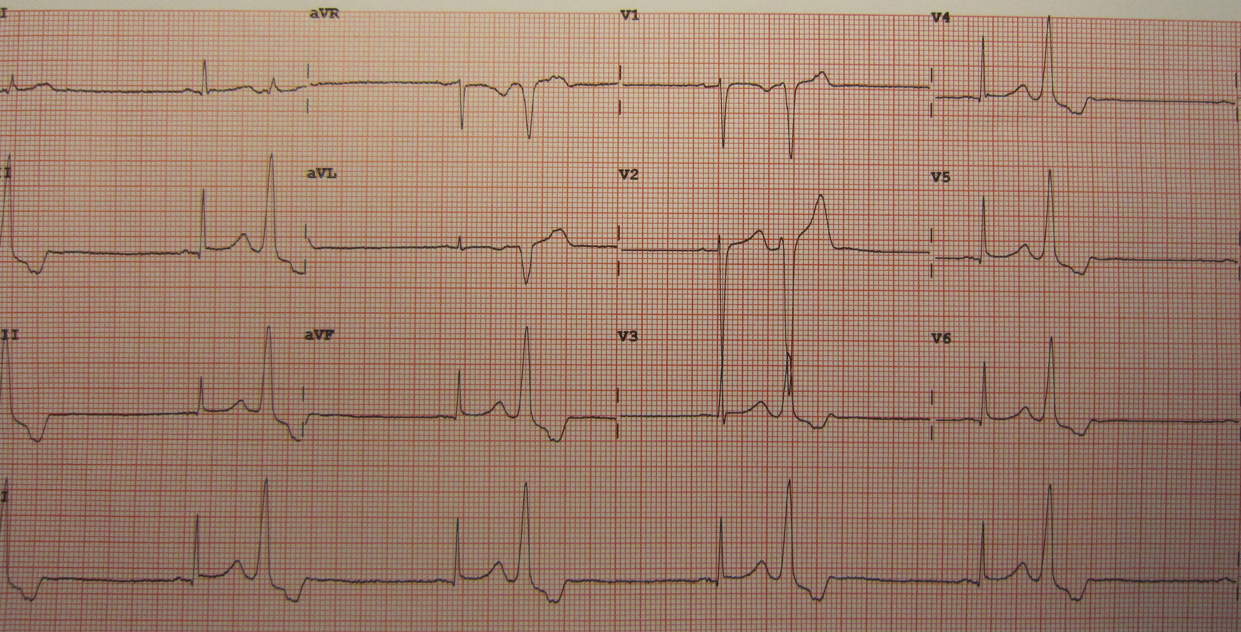
术前-术中数据流与在线监测示意
用公开图片素材快速刻画 CCTA、C 臂、床位坐标、ECG 与 X 光匹配闭环
Slide 1. 术前与术中的核心数据流
术前：CT / CCTA 重建
术中：C 臂 + 手术台 / 床位 + 实时监测
融合层
世界系 W + 心脏系 H + 观察系 C
CT volume -> 冠脉可视化 -> segmentation / clean tree / branch prior
C-arm angles + bed xyz + ECG_t + fluoroscopy/X-ray_t
建模输入
在线状态
输出 / 比较
术前提供结构先验：冠脉 mask、clean tree、branch radii、prototype prior。
z_t = {T_WH, [x,theta]_cav, [x,theta]_L, [x,theta]_R, beta_soft, ecg_phase}
synthetic projection + real X-ray matching + 误差反馈，形成在线监测闭环。
Images: MBq/Wikimedia Commons (CCTA CAD-RADS 4a, CC BY-SA 4.0); Navy Medicine/Wikimedia Commons (Interventional radiology A, Public Domain); Todt et al./Wikimedia Commons (Coronary angiography..., CC BY 2.0); James Heilman, MD/Wikimedia Commons (Bigeminy, CC BY-SA 3.0).

Slide 2
术中监测闭环示意
重点突出 C 臂角度、床位 xyz、ECG 与真实 X 光如何进入状态估计
Slide 2. 在线估计与监测过程
术中场景感知
观测 y_t
状态 z_t
X-ray_t + ECG_t + C-arm_t + table_xyz_t
T_WH + [x,theta]_cav,L,R + beta_soft + phase
前向模型 h(z_t)
匹配 / 更新
把心脏系冠脉放到世界系，再用 C 臂投影到 detector，生成 synthetic X-ray。
比较真实 X 光与 synthetic projection，先做 MAP matching，再扩展到 Bayesian filtering。
z
x
y
一句话
床位 / 患者位姿 -> 统一成 table xyz 或 T_WH；C 臂角度则写成 LAO/RAO、CRA/CAU、SID/SOD。
术前给结构先验，术中给观测流，二者在坐标系和投影模型里汇合。
Recommended annotation in talk: y_t comes from image/monitor streams; z_t lives in the model state; h(z_t) bridges pre-op structure and intra-op observation.

